Slide 1
IoC, DI 실행 비용을 개선합니다.
IoC
개발자의 코드(컴파일) 없이 원하는 서비스를 실행해주는 기능
MasterController.executeService("exeWrite")
exeWrite : 서비스키, DI
executeService : 서비스키 맞는 서비스 실행
동적으로 기능이 수행
정적(컴파일)보다 느림

Slide 2
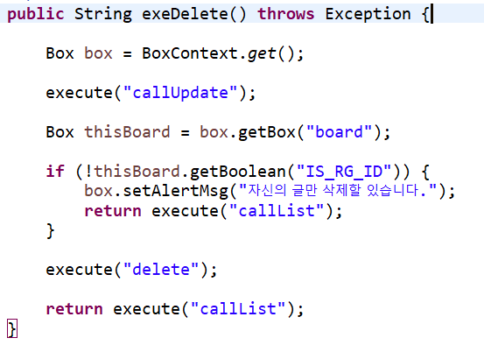
실행비용 개선
객체 재사용
Box, Transaction
Trace, Crypt, String

Slide 3
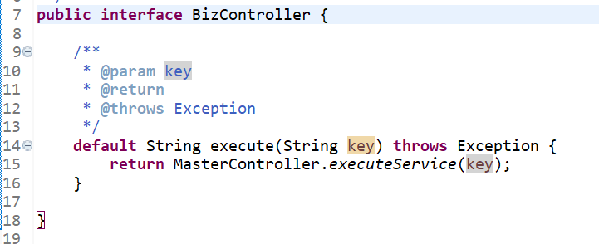
실행비용 개선
코드를 쉽게
MasterController.executeService("exeWrite")
execute("exeWrite")

Slide 4

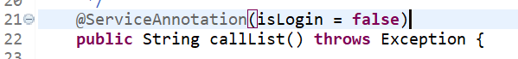
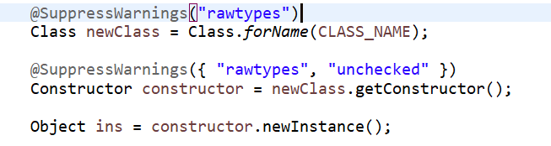
실행비용 개선
동적 바인딩에 필요한 객체 캐쉬
Class
Object
Annontation

Slide 5

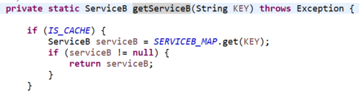
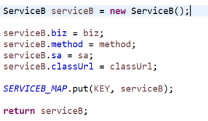
실행비용 개선
동적 바인딩에 필요한 객체 캐쉬
한번 생성된 ServiceB 객체 보관 재사용
동기화 구문은 필요하지 않음

Slide 6
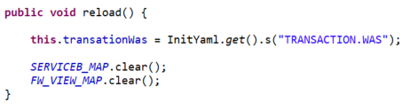
실행비용 개선
동적 바인딩에 필요한 객체 캐쉬
리로드 기능 구현
동적으로 서비스 변경
게시물리스트 -> 장애안내화면

